Slide 1


C1 · FlashKDA on SM100
奶龙必胜
FlashKDA 迁移到 SM100
是否值得？
B300 上的复现、因果分析与双分支探索
奶龙必胜
复现与测量 · 分析与知识写回 · 挑战与条件部署

Slide 2
02 主线
奶龙必胜
C1 研究主线
研究问题 在同一套 FlashKDA 接口与数值约束下，SM100 原生路径能否产生足以覆盖迁移成本的实际收益？
01
复现与测量
锁定执行身份、正确性与公开接口计时边界
指令身份、利用率与计时
02
分析
用双分支闭环生成可比证据，再把六问收敛为规律
双分支 agent 与双层 IR
03
挑战
沿四条路径推进候选，并用数据与知识完成晋级
替换、布局与全栈
回答 在已测 B300 工作负载上，SM100 值得以受条件保护的后端方式加入；有效迁移单位是全栈协同，而不是单独替换矩阵乘加指令。
2

Slide 3
03 背景
奶龙必胜
KDA 递推结构
一个 chunk
state t−1
K1 prepare
K2
16-step recurrence
state t
next chunk
CHUNK = 16
数值范围、16×16 求解与 SM80 MMA 形状共同形成的设计点。
递推正确性
一次调用要同时验证 output 与 final state；连续调用还要检查 state handoff。
可利用并行
chunk 内 K2 串行，但 head、value slice、sequence 与角色仍可并行。
3

Slide 4
04 复现与测量
奶龙必胜
官方路径仍使用 HMMA
执行身份
3,640
FlashKDA
CUTLASS
目标架构
反汇编
版本已固定
版本已固定
sm_103a
实际加载 .so
条 HMMA 矩阵乘加指令
0
同一复现同时记录
01
实际加载模块路径
SM100 原生 tcgen05、UTCMMA
02
源码与二进制 SHA-256
03
Python 导入来源
源码命名不是证据；实际加载二进制的指令身份才是。
04
CUDA 头文件版本
05
实际执行路径
4

Slide 5
05 复现与测量
奶龙必胜
计时与正确性边界
计时边界
首次编译与一次性分配
布局处理
工作区
内核执行
状态回写
后续调用
计时外
公开接口计时范围
01
状态一致
每次调用使用相同非零初态，重复测量时轮转状态槽位。
02
进程隔离
每个实现使用独立进程，避免 CUDA 符号覆盖改变实际执行路径。
03
双重正确性
同时检查输出与最终状态，并覆盖打包、尾块和连续两次调用。
04
正式性能
冷 L2、CUDA 性能接口（CUPTI）、平衡顺序与 ABBA 交替复测。
5

Slide 6
06 分析方法
奶龙必胜
双分支的公平性
架构收益只能从“同预算的最优边界”中被分离出来。
两条支路的搜索能量可以不同，但机会预算与证据门槛必须一致。
HMMA
共享证据合同
局部闭包
共同
问题
01
工作负载
H0 官方路径
H1 同预算最优
q / k / v、状态与打包边界一致
02
机会预算
同一
workload
T0 同预算接入
候选数与搜索机会按轮匹配
03
证据门槛
T1 / T2 布局与全栈
身份、双重正确性与 public-full
tcgen05
比较对象 两条支路在同一合同下得到的最优边界。
6

Slide 7
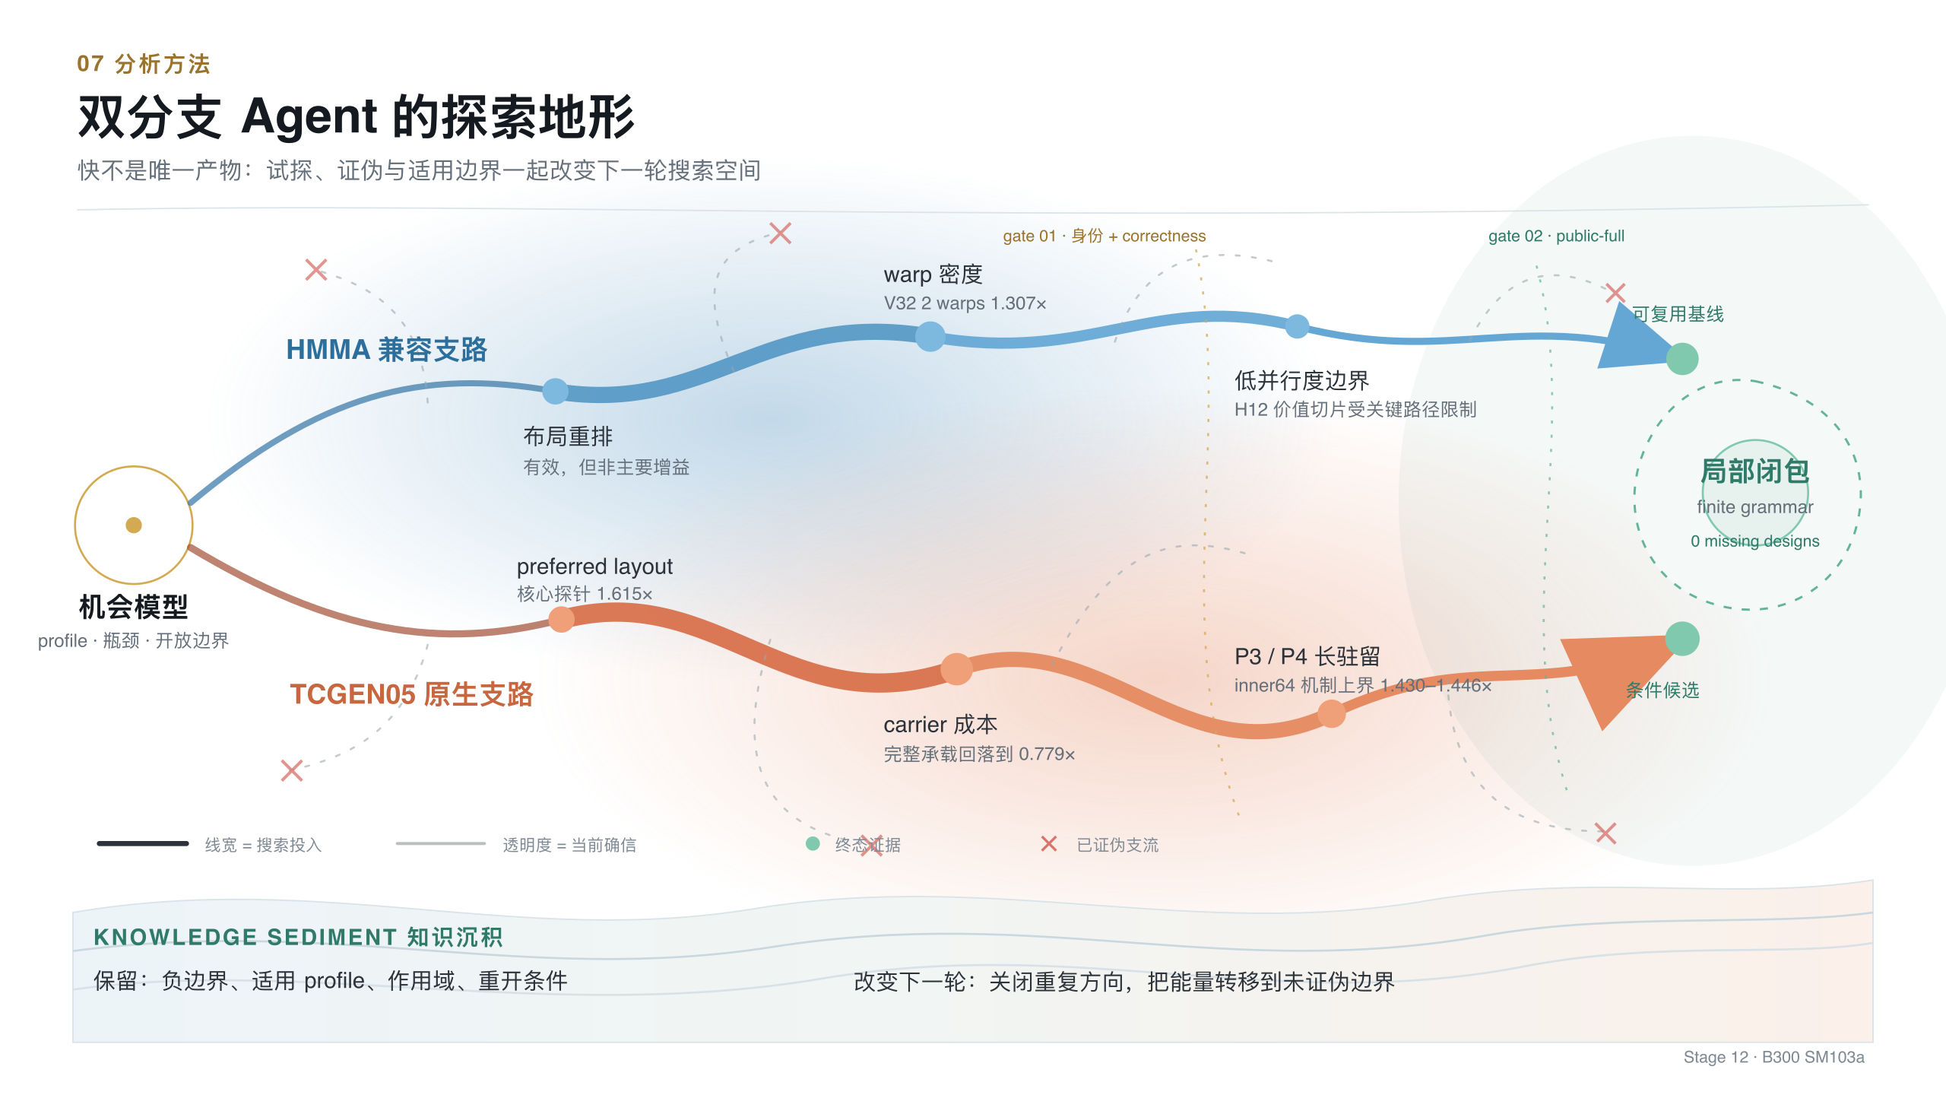
奶龙必胜

Slide 8
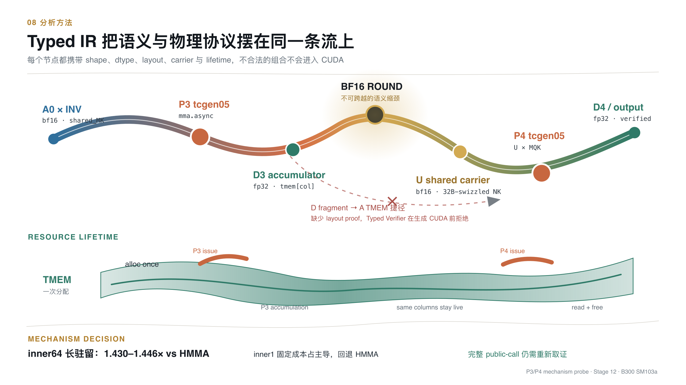
奶龙必胜

Slide 9
09 分析结论
奶龙必胜
三个关键结论
Q1 · Q5
数值约束决定分块设计
输出、最终状态、连续两次调用
CHUNK16 同时约束指数恢复、16×16 求解和 BF16 状态舍入；扩大到 C32/C64 需要重新缩放或分块求解。
Q2 · Q4
分块合法不等于整体高效
V128 0.920× 计算/显存 2.64%/1.24%
tcgen05 还要承担张量内存（TMEM）、地址描述符、同步和读回；H12 受低并行度与关键路径限制。
Q3 · Q6
并行机会决定迁移和部署方式
H12 value 切片时延 −27.0%
注意力头、数值维、序列和生产/消费角色仍可并行；收益经工作负载认证后进入条件后端。
9

Slide 10
10 挑战
奶龙必胜
四条挑战路径的投入与回报
核心探针与 public-full 分开标注，1.0× 表示各自基线。
2.482×
实测加速比
core 1.615×
9 / 9 获益
承载成本
0.920×
0.906×
1.0×
public 0.779×
01 Direct
02 V16
03 H3
04 CAKE
矩阵乘加替换
布局与 carrier
数据流重排
全栈协同
轨迹展示的不是线性进步。 Direct 和 H3 留下负边界，V16 揭示 carrier 问题，CAKE 才将这些知识组成完整收益。
10

Slide 11
11 挑战结果
奶龙必胜
tcgen05 的承载成本
每一行使用自己的基线和计时范围
0.0×
0.5×
1.0×
1.5×
Direct V128 直接替换
0.920×
承载层成本
完整承载层
地址描述符
张量内存
V16 首选布局
1.615×
核心探针 L0
提交 / 等待
结果读回
V16 标量重构
0.779×
数据布局
承载层 L1
知识 tcgen05 核心计算有潜力，但布局、张量内存与同步协议决定公开路径是否胜出。
11

Slide 12
12 挑战结果
奶龙必胜
CAKE 全栈路径：9/9 获益
公开接口完整加速比 = 官方时延 / 候选时延
图示代表工作负载；H3 为局部重排，CAKE 为全栈协同
H3 · H12
0.905×
公开接口完整计时
H3 · H96
0.758×
公开接口完整计时
CAKE · H12
2.482×
完整计时 · T2
CAKE · H96
2.253×
完整计时 · T2
1.0
知识 代数重排不足以缩短完整路径；驻留、角色、同步屏障、流水、布局与分发的协同才形成稳定收益。
12

Slide 13
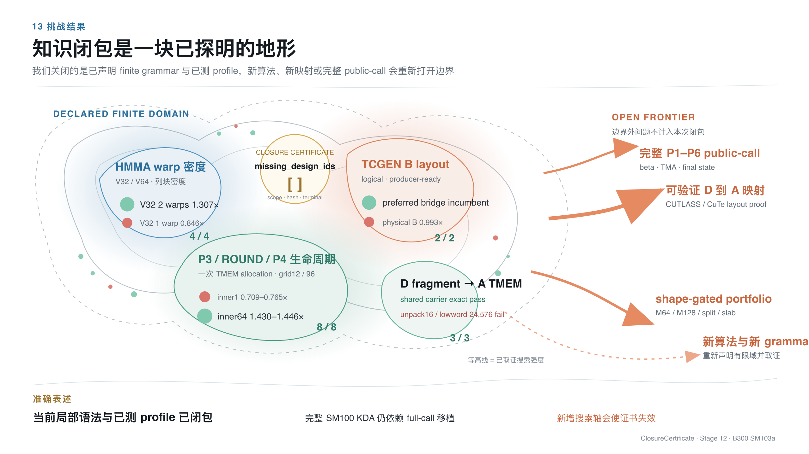
奶龙必胜

Slide 14
14 结论
奶龙必胜
证据驱动的条件部署
每个请求依次通过执行身份、递推正确性和 public-full 证据，再决定后端。
SM100 专用后端
全部通过
T2 · 仅认证 profile
执行身份
公开完整计时
实际 module
public-full
运行
请求
递推正确性
device · profile
output + final state
否则
HMMA 兼容后端
默认回退 · 保持跨代可用
路由原则 已认证 profile 才进入 SM100，未覆盖或证据不足时保留 HMMA。
14

Slide 15
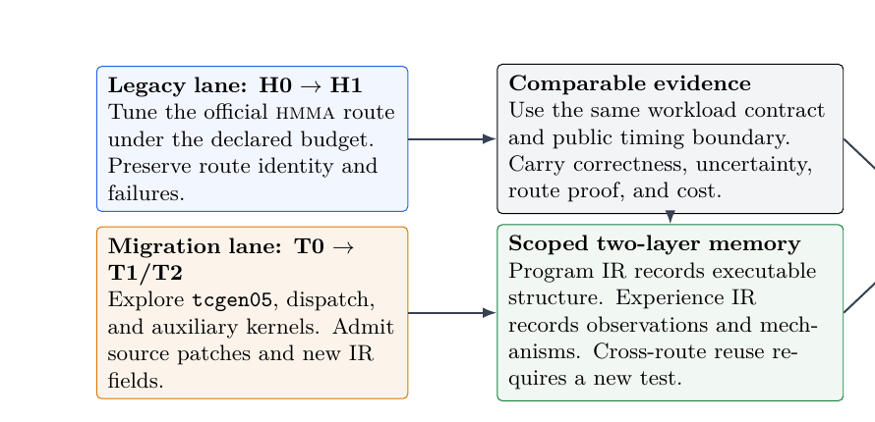
奶龙必胜
论文方法图
论文图 1 方法框架摘录
图中方法的中文释义
双分支搜索
HMMA 与 tcgen05 独立优化
证据式晋级
实际路径、正确性、成本同时携带
双层中间表示
把运行数据转成带适用范围的经验
部署策略
已认证 SM100 路径，未覆盖 profile 回退 HMMA
最终回答 SM100 值得以受条件保护的后端方式加入 FlashKDA。
GitHub · 代码与完整证据归档
提问 奶龙必胜

